Slide 1
アンサンブル学習を 用いた文書分類
小田研究室 宮下 塁

Slide 2
目次
前半
・研究目的
・機械学習とその手法
・データ不均衡問題
・ハイパーパラメータ最適化
後半
・評価指標
・実験結果
・まとめ

Slide 3
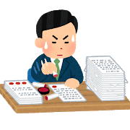

研究目的
時間 お金がかかる
時間 お金がかからない
機械学習

Slide 4
機械学習
学習器に学習をさせてパターンを作り未来を予測する
学習
文章
学習器
(非)クレーム
テスト
文章
学習器
(非)クレーム
SVM ナイーブベイズ ロジスティック回帰 etc…

Slide 5
機械学習の手法
アンサンブル学習(バギング)
複数の学習器(多数決)
SVM
(非)クレーム
単一学習
精度が良くなる!
SVM
アンサンブル学習
(非)クレーム
ナイーブベイズ
K近傍法

Slide 6
機械学習の手法
アンサンブル学習(ブースティング)
間違えた結果に重みづけ
訓練
文章
SVM1
(非)クレーム
訓練
文章
SVM2
(非)クレーム
テスト
SVM3
(非)クレーム
文章
XGBoost Adaboost etc…

Slide 7
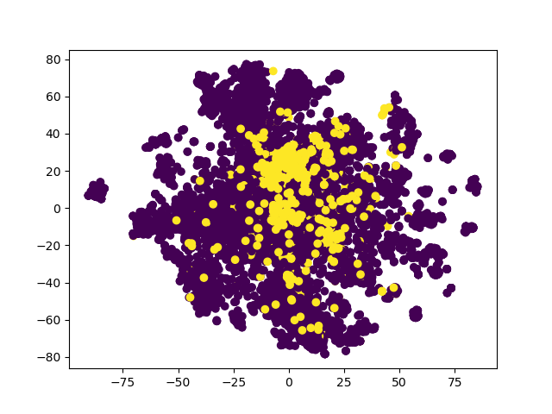
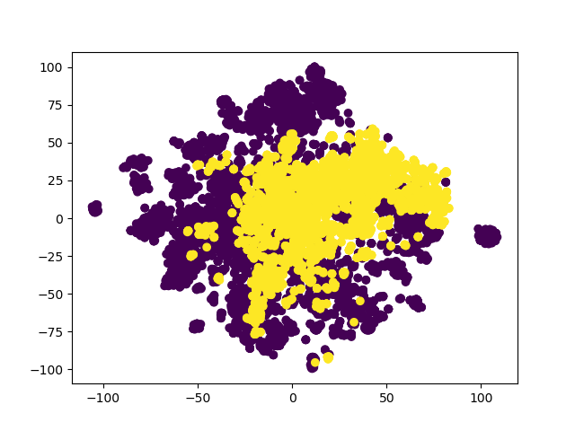
精度向上の手法
データ不均衡問題
・分類が難しくなる
・精度が悪くなる
SMOTEENN
・少数派の検出ができる
・精度が良くなる

Slide 8
精度向上の手法
ハイパーパラメータ最適化
学習器に手動で設定するパラメータ
(例)XGBoost
Max_depth = 1
Max_depth = 2
精度が大きく変化する！

Slide 9
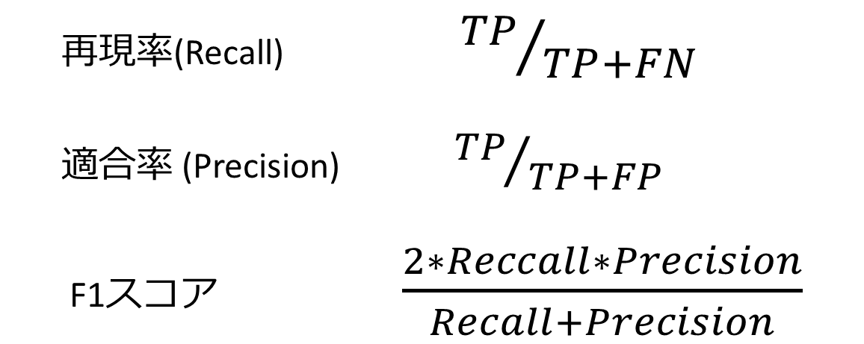
評価指標
正解 予測 | 非クレーム | クレーム
非クレーム | TN | FN
クレーム | FP | TP
再現率(Recall) ${ TP}/{TP+FN}$
適合率 (Precision) ${ TP}/{TP+FP}$
F1スコア $\frac{2∗Reccall∗Precision}{Recall+Precision}$

Slide 10
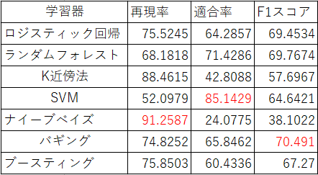
実験結果

Slide 11
まとめ
文書分類
自動化
機械学習
アンサンブル学習
データ調整
ハイパーパラメータ最適化
精度向上
今後の方針
文書データを加工

Slide 12
質疑応答
研究目的 3ページ
機械学習とその手法 4-6ページ
精度向上の手法 7-8ページ
評価指標 9ページ
実験結果 10ページ

